Slide 1
Федеральное государственное бюджетное образовательное учреждение высшего образования «Красноярский государственный медицинский университет имени профессора В.Ф. Войно-Ясенецкого» Министерства здравоохранения Российской Федерации Фармацевтический колледж
Тема: Планирование семьи
Группа: 209-2
Студент: Ломакина А.Г.
Преподаватель: Битковская В.Г.
Красноярск, 2020

Slide 2
Планирование семьи. Понятие
Планирование семьи — это государственная программа по охране репродуктивного здоровья населения. В 1994 было открыто 214 центров по планированию семьи. Программа способствовала продвижению на рынок противозачаточных средств, снизилось количество абортов.

Slide 3
Основные направления программы
Профилактика нежелательной беременности
Борьба с абортами
Профилактика инфекций, передающихся половым путем (ИППП)
Пропаганда методов контрацепции
Половое воспитание и просвещение подростков
Пропаганда ЗОЖ

Slide 4
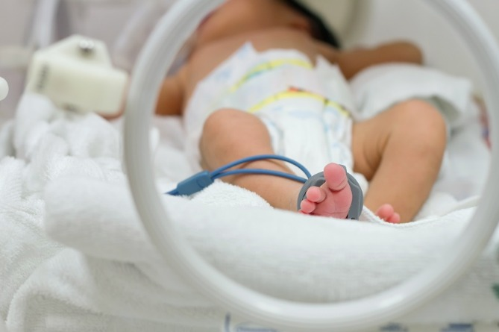
Снижение детской смертности
Планирование семьи позволяет предотвращать частые или несвоевременные беременности и роды, которые причастны к самым высоким показателям детской смертности в мире. Дети, матери которых умерли в результате родов, также подвергаются повышенному риску смерти и плохого состояния здоровья

Slide 5
Предоставление возможностей людям и улучшение их образования
Планирование семьи предоставляет женщинам возможности для улучшенного образования и участия в общественной жизни, включая оплачиваемую работу в несемейных организациях. Кроме того, родители, имеющие меньше детей, могут инвестировать больше средств в каждого ребенка. Дети, имеющие меньше братьев и сестер, как правило, учатся более длительное время, чем дети из многодетных семей.

Slide 6
Уменьшение числа беременностей среди девушек-подростков
У беременных девушек подросткового возраста с наибольшей вероятностью рождаются недоношенные дети или дети с низкой массой тела. Среди детей, рожденных девушками-подростками, отмечаются более высокие показатели смертности новорожденных. Из-за наступившей беременности многие девушки-подростки вынуждены прекращать посещение школы, что имеет долгосрочные последствия для них самих, их семей и сообществ.

Slide 7
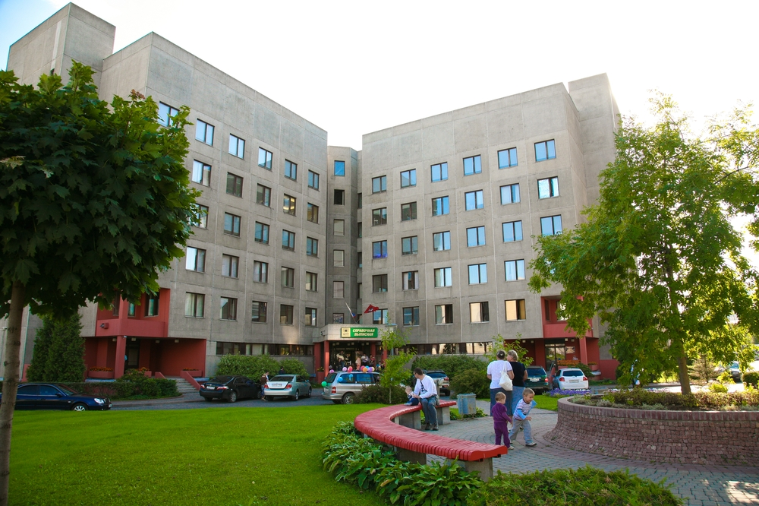
Центры по планированию семьи
Центры организованы в женских консультациях, при них же работают кабинеты по планированию семьи. Эти центры рассчитаны на все категории женщин и мужчин, на подростков в периоде полового созревания.

Slide 8
Центры по планированию семьи
Специалисты центра ведут большую санитарно-просветительную работу через СМИ, читают лекции, средние медицинские работники проводят беседы в школах, средних специальных учебных заведениях, ВУЗах, на промышленных предприятиях, в учреждениях. Центры снабжаются специальной литературой, распространяемой бесплатно, молодежи до 18 лет бесплатно предлагаются противозачаточные средства. Медицинские работники пропагандируют здоровый образ жизни, знакомят пациентов с гигиеной в различные возрастные периоды.

Slide 9
Аборт – не выход
Разъясняются осложнения, которые бывают после аборта, это воспаление женских половых органов, кровотечение, перфорация матки, бесплодие. Аборт не является лучшим методом регулирования рождаемости, его можно избежать, применяя современные методы контрацепции. Если нежелательная беременность все-таки наступит, необходимо обратиться к врачу как можно раньше — это снизит риск возможных осложнений.

Slide 10
Профилактика нежелательной беременности
Большую роль в планировании семьи играет пропаганда противозачаточных средств. Контрацепция делает интимную жизнь более гармоничной, устраняет ненужные волнения и ожидания. Решение о применении того или иного метода следует принять после консультации со специалистом.

Slide 11
СПАСИБО ЗА ВНИМАНИЕ!

